Slide 1

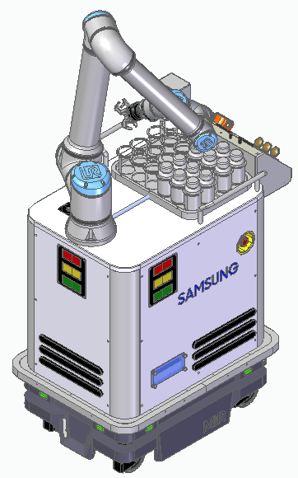
분석실 무인화 시스템(LIMS)
사양서
2024. 6. 17

Slide 2
목 차
1. 운영 시나리오 세부
1-1. Normal Scenario

Slide 3

1-1. Normal Scenario
1. 운영 시나리오 (세부)
1.1.1 Normal Scenario(반출입기-> MOMA Robot)
MOMA
RCS
반출입기
반출입기 CTRL
Dispatcher
Aims GEM
AIMS
작업 오더
Msg 처리 및 DB Job 정보 저장
Job 생성 및 진행
Job Order Send
(To 반출입기)
Job Order Send
(To MOMA)
작업자 의뢰 수신 및 시료 제작 완료
Job Ready Comp Send
Unload Request
(Fm 반출입기 Unload Port)
Job 진행 여부 확인
(우측 항목)
1. | Robot Idle 여부
2. | Target Request 상태 여부
No
yes

Slide 4
1-1. Normal Scenario
1. 운영 시나리오 (세부)
1.1.1 Normal Scenario(반출입기-> MOMA Robot)
MOMA
RCS
반출입기
반출입기 CTRL
Dispatcher
Aims GEM
Move To Send
(To 반출입기 )
Move To Comp Request
(To 반출입기)
1
Unload Ready Comp Request
Unload Ready Send
-분석 시료 Unload Port 반송
-Port Door Open
Unload Ready Comp Request
Transfer Run Send
(To 반출입기)
Trnasfer Run Request
(BUSY)

Slide 5
1-1. Normal Scenario
1. 운영 시나리오 (세부)
1.1.1 Normal Scenario(반출입기-> MOMA Robot)
MOMA
RCS
반출입기
반출입기 CTRL
Dispatcher
Aims GEM
-반출입기 Port에서
Robot Carrier Transfer
Trnasfer Comp Request
(Fm MOVA)
1
추가 Bottle 여부 확인
yes
1. | Job의 Bottle Cnt 확인
2. | Target Request 상태 여부
No
Transfer Comp Send
(To 반출입기)
Transfer Comp Request
(Fm 반출입기)
-Port Door Close
Unloading Comp Request
Job Comp Send
(To 반출입기)
Job Comp Request

Slide 6
1-1. Normal Scenario
1. 운영 시나리오 (세부)
1.1.1 Normal Scenario(반출입기-> MOMA Robot)
MOMA
RCS
반출입기
반출입기 CTRL
Dispatcher
Aims GEM
Job Comp Send
(To MOMA)
Job Comp Request
-Job 정보, 상태 DB저장
-상위 보고 MSG 처리
Job Comp Send
(To Aims)
Job Comp Request

Slide 7

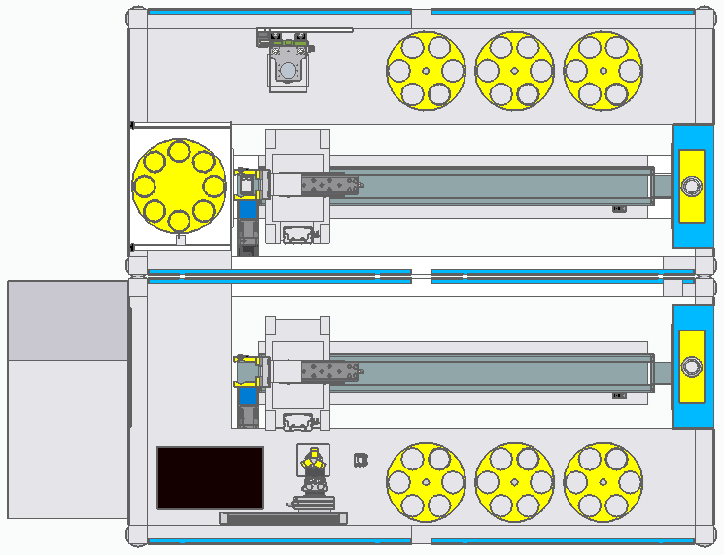

1-1. Normal Scenario
1. 운영 시나리오 (세부)
1.1.1 Normal Scenario(반출입기-> MOMA Robot) 도식
LIMS
AIMS
STEP 1. 작업오더
STEP 7.
Job을 실행할 준비가 되었음을 LIMS에 전달
CMD 1: Job Ready Comp
CMD 2: Unload Request
LIMS
STEP 2.
MSG 처리 및DB에 JOB정보를 저장하고 진행한다
CMD: Job Oder Send
작업자 시나리오
Step 5.
제작한 시료를 모두 투입한다.
Step 6.
Job을 진행할 것인지를 선택한다.
/ 선택하지 않는 경우 대기한다.
작업자 시나리오
Step 3.
작업 의뢰를 수신하고 진행여부를 선택한다. / 선택하지 않는 경우 대기한다.
Step 4.
작업 진행 시 배출된 공병으로 분석할 시료를 제작한다.
유인지역
무인지역
유인지역
무인지역
입고시료 카운트
시료 투입 포트
시료 투입 포트
시료 배출 포트
시료
시료 배출 포트
공병
공병 투입 포트
공병 투입 포트
공병 배출 포트
공병 배출 포트
바코드 부착

Slide 8
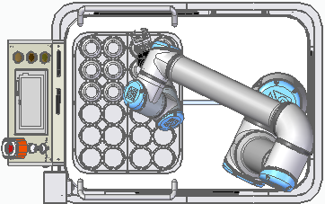
1-1. Normal Scenario
1. 운영 시나리오 (세부)
1.1.1 Normal Scenario(반출입기-> MOMA Robot) 도식
LIMS
STEP 4.
시료의 반출준비가 되었음을 보고
CMD: Unload Ready Send
STEP 1.
협업로봇을 반출입기로 이동시킨다.
CMD: Move To Send(반출입기)
STEP 2.
협업로봇이 이동 완료 되었음을 보고한다.
CMD: Move To Comp Request
STEP 3.
협업로봇이 시료를 받을 준비가 되었음을 보고한다.
CMD: Unload Ready Comp Request
협업로봇 시나리오
Step 7.
시료를 협업로봇으로 이동시킨다.
CMD: Transfer Run Send
Step 8.
시료가 이동중임을 보고한다.
CMD: Transfer Run Request
Step 9.
시료가 이동 완료되었음을 보고한다.
CMD: Transfer Comp Request
Step 10.
이동할 시료가 남아있는 경우 Step 3로 넘어간다. 없는 경우 시료반출완료로 넘어간다.
유인지역
무인지역
반출입기 시나리오
Step 5.
분석할 시료를 Unload Port로 이동하고 Port Door를 Open한다.
Step 6.
시료를 배출할 준비가 되었음을 보고한다.
CMD: Unload Ready Comp Request
시료 투입 포트
시료 배출 포트
시료
공병 투입 포트
공병 배출 포트

Slide 9
1-1. Normal Scenario
1. 운영 시나리오 (세부)
1.1.2 Normal Scenario(MOMA Robot -> 반출입기)
MOMA
RCS
반출입기
반출입기 CTRL
Dispatcher
Aims GEM
세정 공정 완료후 Bottle 회수 완료
Job 생성 및 진행
Job Order Send
(To MOMA)
Job Order Request
Job Order Send
(To MOMA)
Job Ready Comp Send
load Request
(Fm 반출입기 load Port)
Job 진행 여부 확인
(우측 항목)
1. | Robot Idle 여부
2. | Target Request 상태 여부
No
yes
Move To Send
(To 반출입기 )

Slide 10
1-1. Normal Scenario
1. 운영 시나리오 (세부)
1.1.2 Normal Scenario(MOMA Robot -> 반출입기)
MOMA
RCS
반출입기
반출입기 CTRL
Dispatcher
Aims GEM
Move To Comp Request
(To 반출입기)
1
Load Ready Comp Request
Unload Ready Send
-Port Door Open
(Open 상태일경우 진행하지 않음)
Load Ready Comp Request
Transfer Run Send
(To 반출입기)
Trasfer Run Request
(BUSY)
Robot Carrier
반출입기 PortTransfer
Trasfer Comp Request
(Fm MOVA)

Slide 11
1-1. Normal Scenario
1. 운영 시나리오 (세부)
1.1.2 Normal Scenario(MOMA Robot -> 반출입기)
MOMA
RCS
반출입기
반출입기 CTRL
Dispatcher
Aims GEM
1
추가 Bottle 여부 확인
yes
1. | Job의 Bottle Cnt 확인
2. | Target Request 상태 여부
No
Transfer Comp Send
(To 반출입기)
Transfer Comp Request
(Fm 반출입기)
-Port Door Close
Loading Comp Request
-Job 정보, 상태 DB저장
-상위 보고 MSG 처리
Job Comp Send
(To Aims)
Job Comp Request

Slide 12
1-2. Normal Scenario
1. 운영 시나리오 (세부)
1.2.1 Normal Scenario(MOMA Robot -> 반출입기) 도식
STEP 17.
Job정보, 상태 DB를 저장 AIMS에 완료보고를 한다.
CMD: Job Comp Send
STEP 18.
AIMS의 응답
CMD: Job Comp Request
AIMS
STEP 1.
협업로봇에 공병 투입 Job을 지령한다.
CMD: Job Order Send
STEP 2.
Job 지령에 대한 응답
CMD: Job Order Request
협업로봇 시나리오
Step 6.
협업로봇을 반출입기로 이동시킨다.
CMD: Move To Send
Step 7.
협업로봇의 이동 보고
CMD: Move To Send
Step 8.
협업로봇이 이동완료되었음을 보고
CMD: Load Ready Comp Request
Step 11.
공병 배출을 실행한다.
CMD: Transfer Run Send
Step 12.
반출입기로 공병이송후 완료를 보고한다.
CMD : Transfer Comp Send
Step 13.
이송할 공병이 남은 경우 Step 8.로 이동
STEP 3.
반출입기에 공병 투입 Job을 지령한다.
CMD: Job Order Send
STEP 4.
Job 지령에 대한 응답
CMD: Job Order Request
STEP 5.
반출입기에서 공병투입을 요청한다. / 진행확인이 되지 않는 경우 대기한다..
CMD: Load Request
STEP 14.
공병이송완료를 지령
CMD : Transfer Comp Send
STEP 15.
완료에 대한 응답
CMD: Transfer Comp Request
LIMS
유인지역
무인지역
반출입기 시나리오
Step 9.
반출입기에 공병투입을 준비시킨다.
CMD: Unload Ready Send
Step 10.
Empty Bottle Port를 Open하고 완료를 보고한다
CMD: Unload Ready Comp Request
Step 16.
Port를 닫고 Load완료를 보고한다.
CMD: loading Comp Request
시료 투입 포트
시료 배출 포트
공병 투입 포트
공병
공병 배출 포트

Slide 13
1-1. Normal Scenario
1. 운영 시나리오 (세부)
1.1.1 Normal Scenario(반출입기-> MOMA Robot)도식
STEP 8.
Job정보, 상태 DB를 저장 AIMS에 완료보고를 한다.
CMD: Job Comp Send
STEP 9.
AIMS의 응답
CMD: Job Comp Request
STEP 1.
시료의 반송이 완료되었음을 보고한다.
CMD: Transfer Comp Send
STEP 2.
반송 완료에 대한 응답
CMD: Transfer Comp Request
AIMS
STEP 4.
반출 Job이 완료되었음을 보고한다.
CMD: Job Comp Send
STEP 5.
반출 Job 완료에 대한 응답
CMD: Job Comp Request
LIMS
유인지역
무인지역
반출입기 시나리오
Step 3.
Port Door를 Close한고 완료를 보고한다.
CMD: Unloading Comp Request
STEP 6.
반출 Job이 완료되었음을 보고한다.
CMD: Job Comp Send
STEP 7.
반출 Job 완료에 대한 응답
CMD: Job Comp Request
시료 투입 포트
시료 배출 포트
공병 투입 포트
공병 배출 포트

Slide 14
1-1. Normal Scenario
1. 운영 시나리오 (세부)
1.1.3 Normal Scenario(Stocker-> MOMA Robot)
MOMA
RCS
Stocker
Stocker CTRL
Dispatcher
Aims GEM
반출입,분석완료후 Bottle 회수 완료
Bottle Carrier Read
(To Stocker)
Report Bottle Carrier Status
Job 생성 및 진행
Job Order Send
(To Stocker)
Job Order Send
(To MOMA)
Job Ready Comp Send
Unload Request
(Fm Stocker Unload Port)
Job 진행 여부 확인
(우측 항목)
1. | Robot Idle 여부
2. | Target Request 상태 여부
No
yes

Slide 15
1-1. Normal Scenario
1. 운영 시나리오 (세부)
1.1.3 Normal Scenario(Stocker-> MOMA Robot)
MOMA
RCS
Stocker
Stocker CTRL
Dispatcher
Aims GEM
Move To Send
(To Stocker )
Move To Comp Request
(To To Stocker)
1
Unload Ready Comp Request
Unload Ready Send
- Port Door Open
Unload Ready Comp Request
Transfer Run Send
(To Stocker)
Trnasfer Run Request
(BUSY)

Slide 16
1-1. Normal Scenario
1. 운영 시나리오 (세부)
1.1.3 Normal Scenario(Stocker-> MOMA Robot)
MOMA
RCS
Stocker
Stocker CTRL
Dispatcher
Aims GEM
Robot Carrier 에서
Stocker Port Transfer
Trnasfer Comp Request
(Fm MOVA)
1
추가 Bottle 여부 확인
yes
1. | Job의 Bottle Cnt 확인
2. | Target Request 상태 여부
No
Transfer Comp Send
(To Stocker)
Transfer Comp Request
(Fm Stocker)
-Port Door Close
Unloading Comp Request
Job Comp Send
(To Stocker)
Job Comp Request

Slide 17
1-1. Normal Scenario
1. 운영 시나리오 (세부)
1.1.3 Normal Scenario(Stocker-> MOMA Robot)
MOMA
RCS
Stocker
Stocker CTRL
Dispatcher
Aims GEM
Job Comp Send
(To MOMA)
Job Comp Request
-Job 정보, 상태 DB저장
-상위 보고 MSG 처리
Job Comp Send
(To Aims)
Job Comp Request

Slide 18
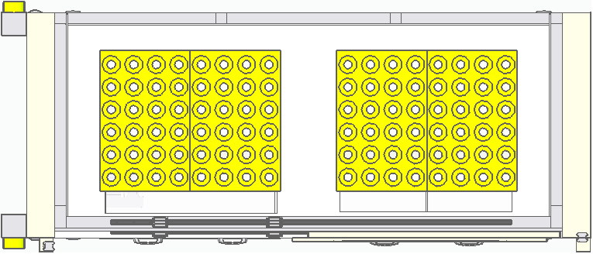
1-3. Normal Scenario
1. 운영 시나리오 (세부)
1.3.1 Normal Scenario(Stocker-> MOMA Robot) 도식
LIMS
STEP 1.
Stocker의 Bottle Status를 조회 한다
CMD: Bottle Tray Read(Stocker)
STEP 2.
이동 Job을 생성하여 협업 로봇 및 Stocker에 하달
CMD: Job Order Send
STEP 3.
협업로봇을 Stocker로 이동시킨다.
CMD: Move To Send(Stocker)
STEP 4.
협업 로봇이 이동 완료 되었음을 보고한다.
CMD: Move To Comp Request
STEP 5.
협업로봇이 Bottle 받을 준비가 되었음을 보고한다.
CMD: Unload Ready Comp Request
STEP 6.
Bottle 반출준비가 되었음을 보고
CMD: Unload Ready Send
협업로봇 시나리오
Step 9.
Bottle을 협업로봇으로 이동시킨다.
CMD: Transfer Run Send
Step 10.
Bottle 이동중임을 보고한다.
CMD: Transfer Run Request
Step 11.
Bottle 이동 완료되었음을 보고한다.
CMD: Transfer Comp Request
Step 12.
이동할 Bottle이 남아있는 경우 Step 5로 넘어간다. 없는 경우 Bottle 반출 완료로 넘어간다.
Step 13.
시료 반출 완료 시나리오 진행
LEFT TRAY
RIGHT TRAY
시료
시료
Stocker 시나리오
Step 7.
이동할 Bottle을 확인하고 Port Door를 Open한다.
Step 8.
Bottle 배출 할 준비가 되었음을 보고한다.
CMD: Unload Ready Comp Request
FRONT DOOR
시료

Slide 19
1-1. Normal Scenario
1. 운영 시나리오 (세부)
1.1.4 Normal Scenario(MOMA Robot -> Stocker)
MOMA
RCS
Stocker
Stocker CTRL
Dispatcher
Aims GEM
Bottle Carrier Read
(To Stocker)
Report Bottle Carrier Status
Job 생성 및 진행
Job Order Send
(To Stocker)
Job Order Send
(To MOMA)
Job Ready Comp Send
load Request
(Fm Stocker load Port)
Job 진행 여부 확인
(우측 항목)
1. | Robot Idle 여부
2. | Target Request 상태 여부
No
yes
Move To Send
(To Stocker)

Slide 20
1-1. Normal Scenario
1. 운영 시나리오 (세부)
1.1.4 Normal Scenario(MOMA Robot -> Stocker)
MOMA
RCS
Stocker
Stocker CTRL
Dispatcher
Aims GEM
Move To Comp Request
(To Stocker)
1
Load Ready Comp Request
Unload Ready Send
-Port Door Open
(Open 상태일경우 진행하지 않음)
Load Ready Comp Request
Transfer Run Send
(To Stocker)
Trasfer Run Request
(BUSY)
Robot Carrier
Stocker Port Transfer
Trasfer Comp Request
(Fm MOVA)

Slide 21
1-1. Normal Scenario
1. 운영 시나리오 (세부)
1.1.4 Normal Scenario(MOMA Robot -> Stocker)
MOMA
RCS
Stocker
Stocker CTRL
Dispatcher
Aims GEM
1
추가 Bottle 여부 확인
yes
1. | Job의 Bottle Cnt 확인
2. | Target Request 상태 여부
No
Transfer Comp Send
(To Stocker)
Transfer Comp Request
(Fm Stocker)
-Port Door Close
Loading Comp Request
-Job 정보, 상태 DB저장
-상위 보고 MSG 처리
Job Comp Send
(To Aims)
Job Comp Request

Slide 22
1-4. Normal Scenario
1. 운영 시나리오 (세부)
1.4.1 Normal Scenario(MOMA Robot -> Stocker) 도식
LIMS
STEP 1.
Stocker의 Bottle Status를 조회 한다
CMD: Bottle Tray Read(Stocker)
STEP 2.
이동 Job을 생성하여 협업 로봇 및 Stocker에 하달
CMD: Job Order Send
STEP 3.
협업로봇을 Stocker로 이동시킨다.
CMD: Move To Send(Stocker)
STEP 4.
협업 로봇이 이동 완료 되었음을 보고한다.
CMD: Move To Comp Request
STEP 5.
협업로봇이 Bottle을 투입 준비 완료를 보고한다.
CMD: Load Ready Comp Request
STEP 6.
Bottle 반입준비가 되었음을 보고
CMD: Load Ready Send
협업로봇 시나리오
Step 9.
Bottle을 협업로봇으로 이동시킨다.
CMD: Transfer Run Send
Step 10.
Bottle이 이동중임을 보고한다.
CMD: Transfer Run Request
Step 11.
Bottle이 이동 완료되었음을 보고한다.
CMD: Transfer Comp Request
Step 12.
이동할 Bottle이 남아있는 경우 Step 5로 넘어간다. 없는 경우 Bottle 반출 완료로 넘어간다.
Step 13.
Bottle 반입 완료 시나리오 진행
LEFT TRAY
RIGHT TRAY
시료
시료
Stocker 시나리오
Step 7.
이동할 Bottle을 확인하고 Port Door를 Open한다.
Step 8.
Bottle 투입 준비가 되었음을 보고한다.
CMD: Load Ready Comp Request
FRONT DOOR
시료

Slide 23
1-4. Normal Scenario
1. 운영 시나리오 (세부)
1.4.1 Normal Scenario(MOMA Robot -> Stocker) 도식
STEP 8.
Job정보, 상태 DB를 저장 AIMS에 완료보고를 한다.
CMD: Job Comp Send
STEP 9.
AIMS의 응답
CMD: Job Comp Request
STEP 1.
Bottle 반송이 완료되었음을 보고한다.
CMD: Transfer Comp Send
STEP 2.
반송 완료에 대한 응답
CMD: Transfer Comp Request
AIMS
STEP 4.
반출,입 Job이 완료되었음을 보고한다.
CMD: Job Comp Send
STEP 5.
반출, 입 Job 완료에 대한 응답
CMD: Job Comp Request
LIMS
Stocker 시나리오
Step 3.
Port Door를 Close하고 완료를 보고한다.
CMD: Unload Or Load Comp Request
LEFT TRAY
RIGHT TRAY
STEP 6.
반출,입 Job이 완료되었음을 보고한다.
CMD: Job Comp Send
STEP 7.
반출 Job 완료에 대한 응답
CMD: Job Comp Request
FRONT DOOR

